Slide 1
Základná škola Devínska 12, Nové Zámky
https://zsdevinskanz.edupage.org

Slide 2
Školská rovnošata
Cieľom je zavedenie kultúry odievania v škole a reprezentovanie školy touto formou.
Inšpirovali nás žiaci zo školského parlamentu, zahraničie, ale tiež degradovanie školy ako inštitúcie cez odievanie žiakov. Tepláky, či vulgárne nápisy a nevhodné obrázky na tričkách do škôl nepatria.
Rodičia nemusia riešiť každodenné ranné otázky ratolestí a státie pred skriňou, čo si v ten deň obliecť.

Slide 3
Pozitíva školskej rovnošaty
nosenie rovnošaty posilňuje vzťah študentov ku škole
dáva žiakom identitu a pocit hrdosti, že sú súčasťou skutočne výnimočnej školskej komunity
prispievajú tiež k formovaniu postojov
stierajú sociálne a ekonomické rozdiely medzi žiakmi.
podporujú väčšiu solidaritu medzi študentmi, nakoľko sa odlišujú len tým, čím naozaj sú
žiadne faux pas s nevhodným oblečením

Slide 4
Výhody školskej rovnošaty
praktickosť - na celý rok si vystačia s niekoľkými kusmi, čo šetrí peniaze ako aj čas strávený nakupovaním
kvalitný materiál
cenovo nenáročné oblečenie
v budúcnosti možná burza oblečenia za zvýhodnených podmienok

Slide 5
Návrhy

Slide 7
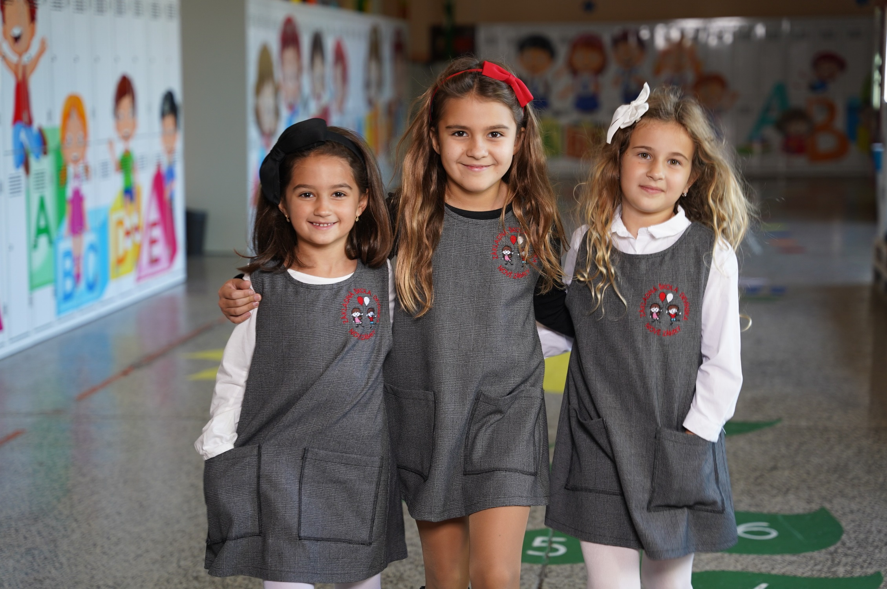

Slide 8
Chlapci

Slide 9
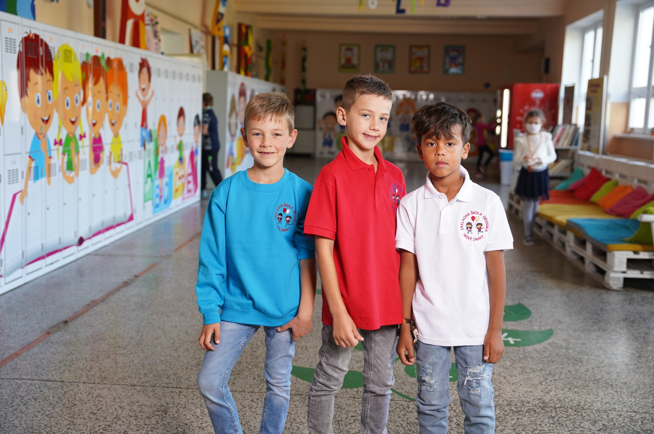

Slide 10
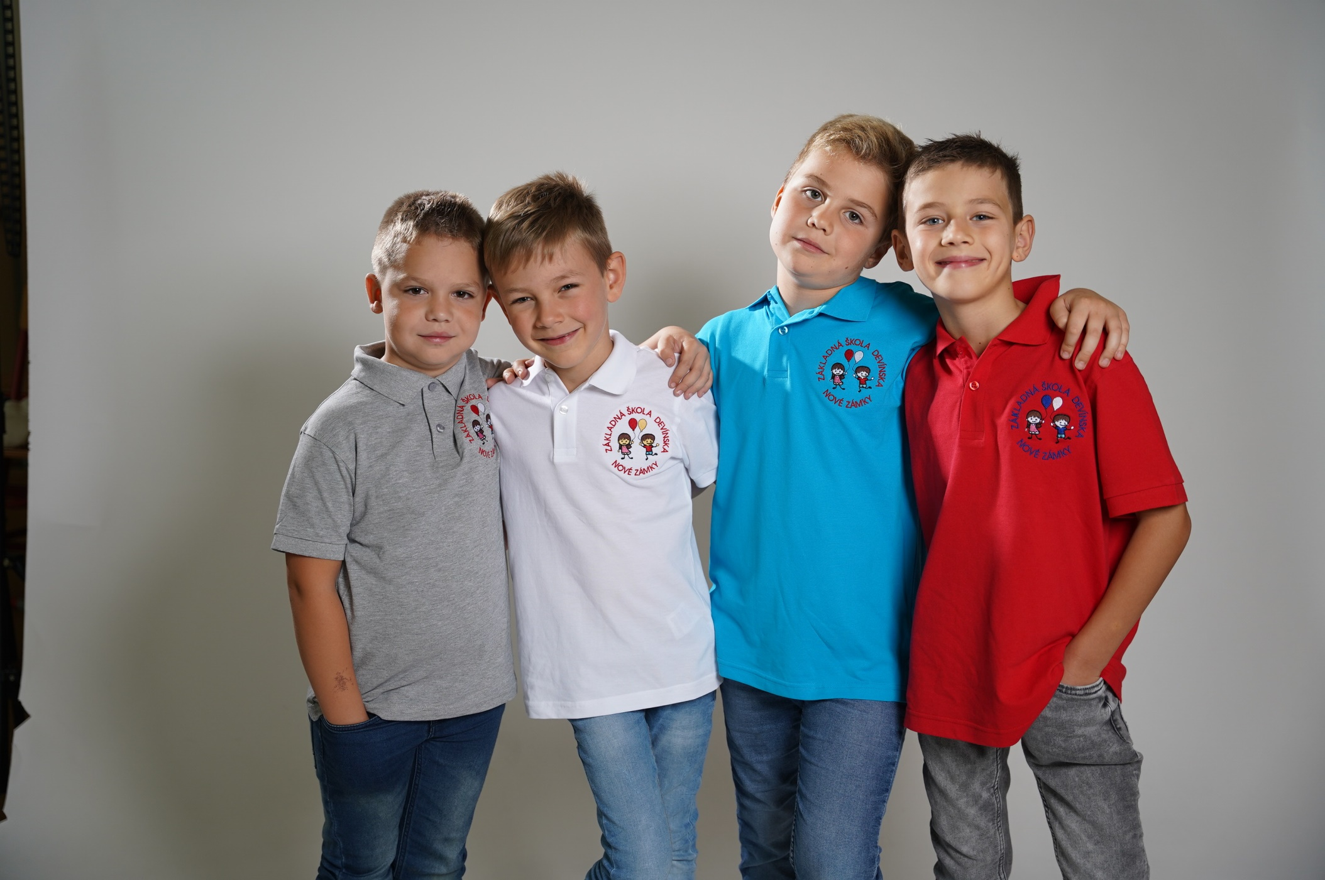

Slide 11
kontakt
035/6 428 726
035/6 402 345
035/6 428 747
devinska12@gmail.com
https://www.facebook.com/groups/316380835150/

Slide 12
Ďakujem za pozornosť

